Slide 1

Trabajo parcial de algoritmos y estructura de datos
Cavero, Hamill, 201821775
Morales, Elvis,201820751
Gomez, Aldo, 201822450

Slide 2
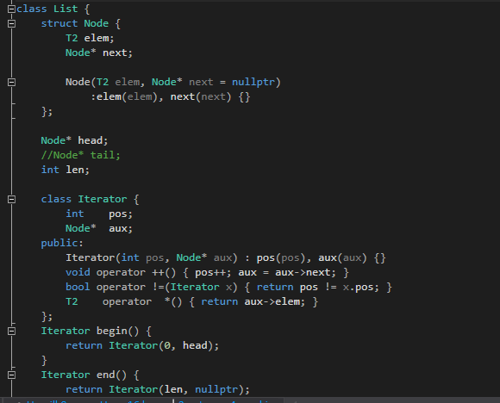
Funcionalidades
Se crea una lista donde se agregan enemigos

Slide 3
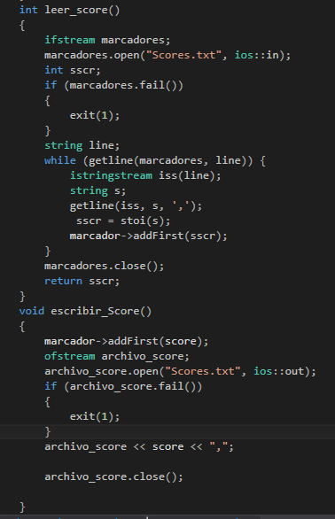
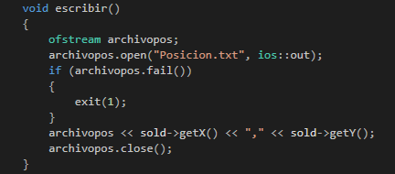
Se registra la última posición del jugador, y asimismo se guarda su score

Slide 4
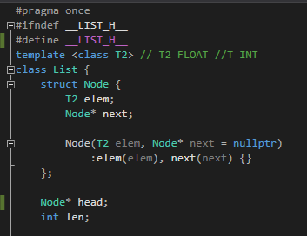
Se han implementado templates

Slide 5
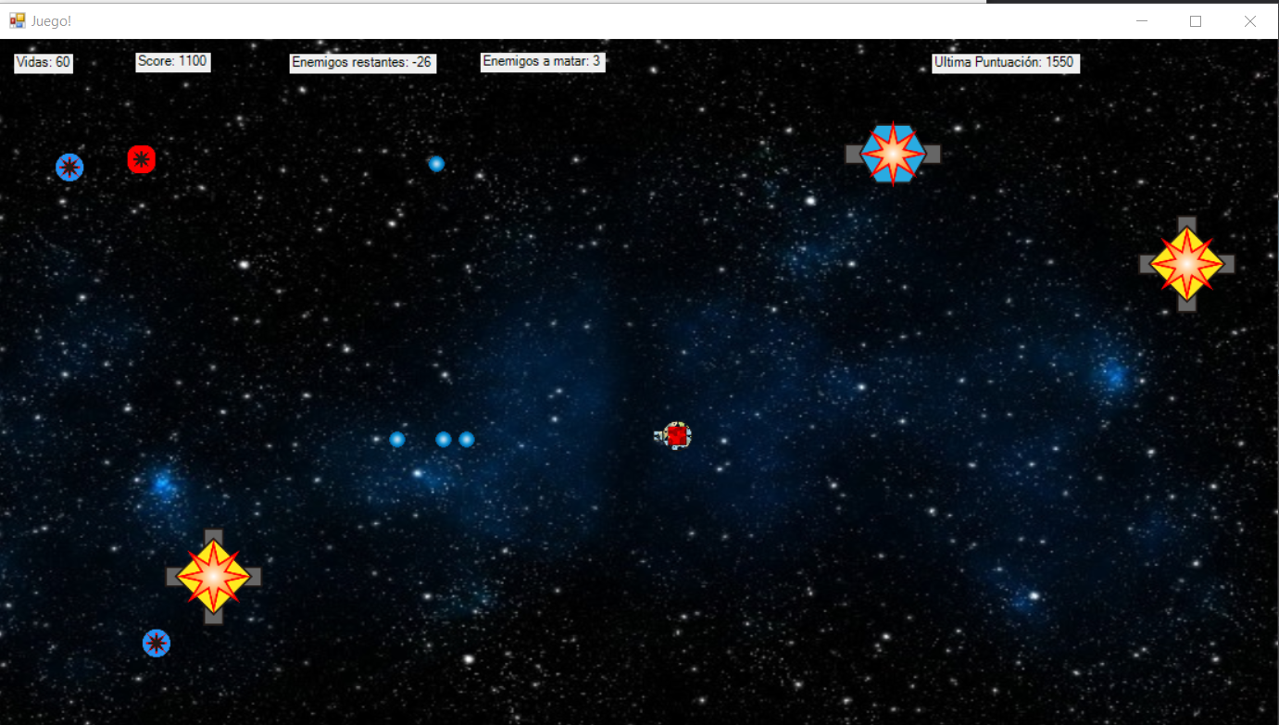
Juego

